Slide 1
{프로젝트명}
최종작성일:
팀원:

Slide 2
프로젝트 개요서
프로젝트명:폐배터리 관리 효율화 서비스
개발 목표:
2013년부터 전기차가 본격적으로 보급되기 시작하여 2021년 현재 전기차 폐차 주기가 돌아와 전기차 폐차 대수가 급격하게 증가하고 있습니다.
하지만, 전기차에 내장되어 있던 폐배터리가 제대로 관리되고 있지 않은 실정입니다. 이 프로젝트를 통해 폐배터리의 현황을 쉽게 관리하고, 사용률을 높이고자 합니다.
주요 기능: 폐배터리 현황을 도식화, 배터리 종류, 폐배터리별 효율 분석 결과 노출.

Slide 3
시스템 구조

Slide 4
시스템 요구 정의
서비스 구분 |  |  |  | 구현방안
유형 | 요구사항ID | 분류 | 서비스명 | 요구사항 | 기능상세

Slide 5
플로우 챠트

Slide 6
인터페이스 설계

Slide 7
API 설계

Slide 8
데이터베이스 설계

Slide 9
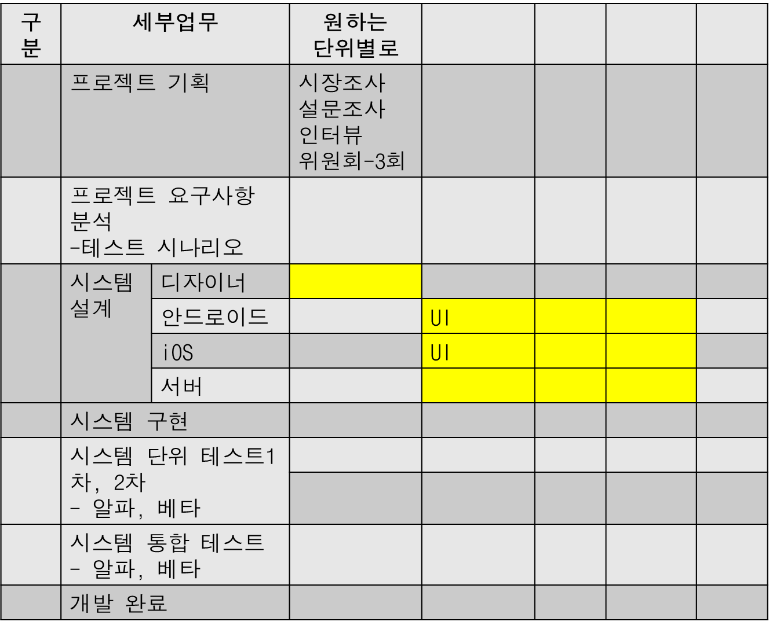
프로젝트 일정표
마일스톤

Slide 10
프로젝트 관리
인력구성:
Ser
App
DB
De
필요한 기자재:

Slide 11
예시

Slide 12
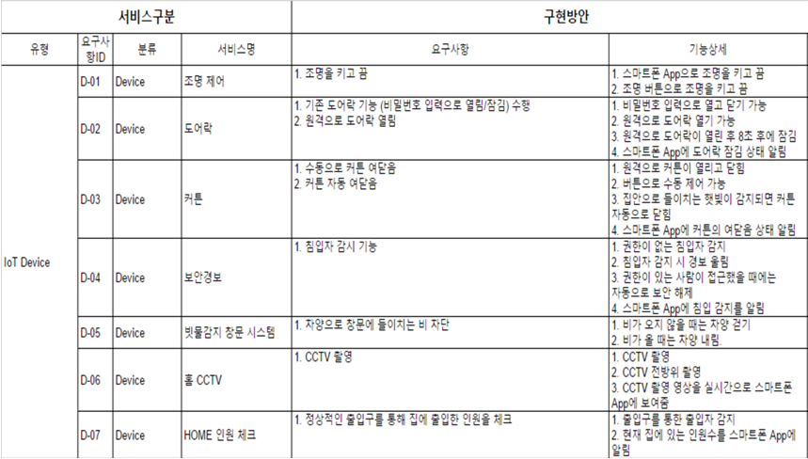
시스템 요구 정의

Slide 13
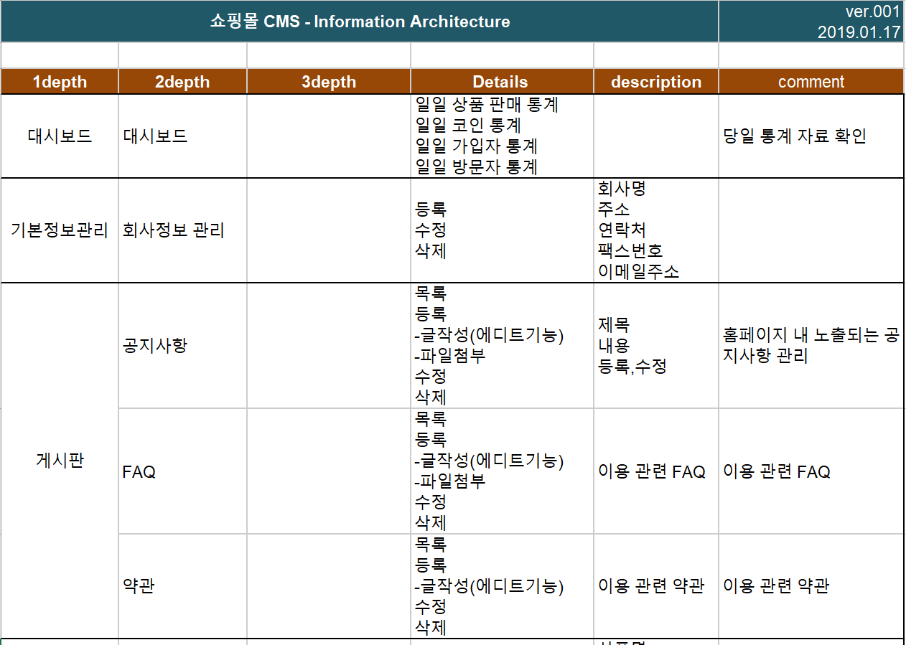
기능정의서

Slide 14




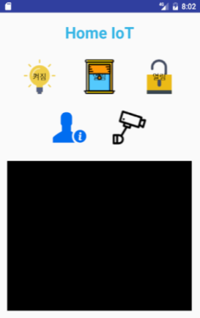
시스템 구조도
Access token

Slide 15
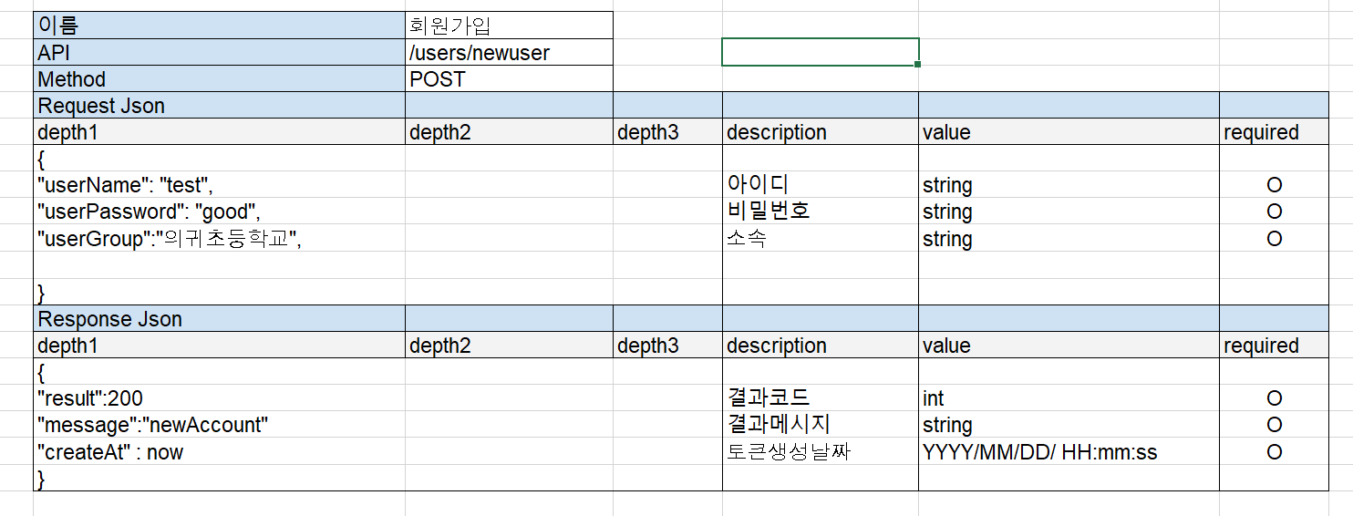
API 설계

Slide 16
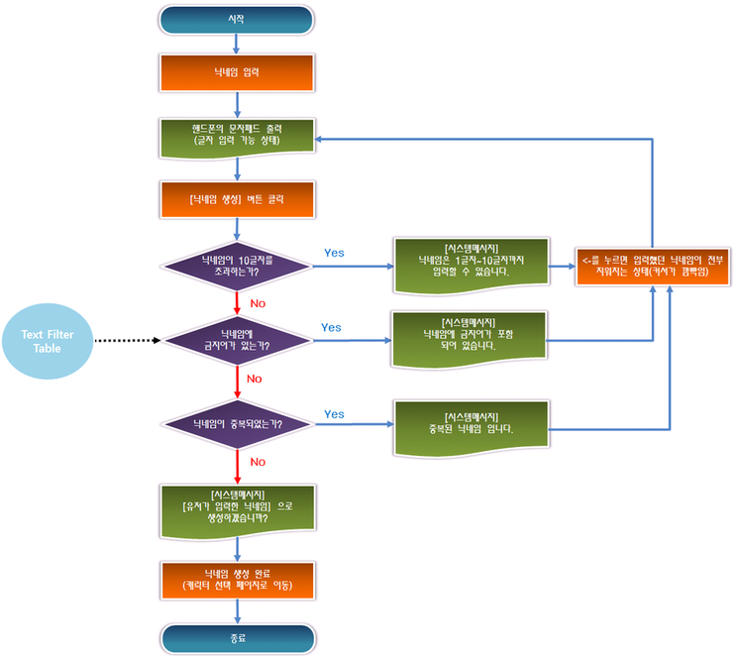
플로우 챠트

